Slide 1
I VANGELI

Slide 2
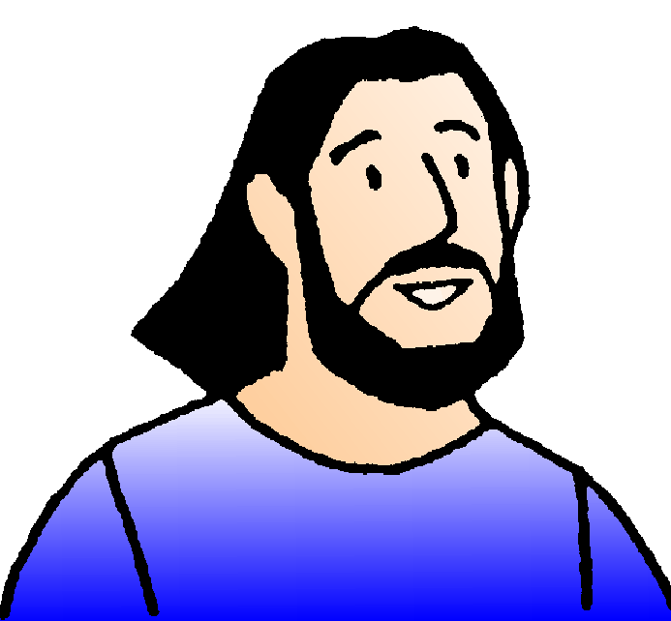
I Vangeli
La parola Vangelo significa: «Buona Notizia».
Gesù è la Buona Notizia, tutto quello che ha detto e tutto quello che ha fatto sono una Buona Notizia ed è stato scritto in quattro libri chiamati Vangeli.
Tutti i vangeli raccontano il mistero di Gesù: la sua parola, i miracoli, la passione, la morte e la resurrezione.

Slide 3
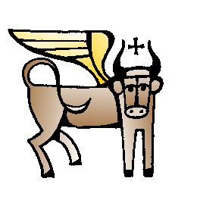
I Vangeli
I primi tre vangeli, Matteo, Marco e Luca, hanno molte similitudini, mentre Giovanni è diverso dagli altri:
lo stile dei primi tre vangeli è in genere un racconto immediato, diretto, quello di Giovanni sembra più complesso, costruito;
Giovanni riporta pochi episodi, molto sviluppati, gli altri vangeli moltissimi episodi, a volte appena accennati;
Giovanni non riporta l'istituzione dell'Eucaristia.

Slide 4
I Vangeli
I tre vangeli potrebbero essere letti simultaneamente con un colpo d'occhio, è stato usato per essi il termine sinottici, da syn-opsis, che in greco significa visione insieme.
Matteo Marco Luca

Slide 5
I Vangeli
Proviamo a vedere qual’è l'effettiva somiglianza tra i sinottici, in particolare:
Distribuzione del materiale
Concordanze
Discordanze

Slide 6
I Vangeli
Distribuzione del materiale (1)
La similitudine dei sinottici non è totale, e non tutti riportano gli stessi episodi.
Alcune parti sono comuni ai tre: sono una sorta di piccolo vangelo e comprendono tutti gli elementi essenziali dell'annuncio cristiano. Questi testi richiamano elementi linguistici ed espressivi tipici del mondo ebraico

Slide 7
I Vangeli
Distribuzione del materiale (2)
Altre parti sono comuni ai soli Matteo e Luca contengono discorsi di Gesù e non racconti di fatti e miracoli
Ci sono parti comuni a Matteo e a Marco
Ogni vangelo sinottico ha parti che gli sono proprie

Slide 8
I Vangeli
Concordanze (1)
la disposizione degli episodi.
C'è una schema comune:
Giovanni battista e predicazione di Gesù in Galilea
viaggio a Gerusalemme;
ministero in Gerusalemme;
morte e risurrezione.
in ogni sezione, a sua volta, la cronologia delle narrazioni è parallela.
Molti singoli episodi sono raccontati in modo del tutto simile, a volte persino le espressioni verbali sono identiche.

Slide 9
I Vangeli
Concordanze (2)
Ci sono concordanze di espressioni inaspettate: come notazioni e parentesi che capitano allo stesso punto del racconto, anche se sembrano inopportune.
Vari racconti hanno la stessa struttura narrativa, come nei miracoli, anche se episodi diversi.
Le citazioni dell'A.T. sono spesso uguali, e non corrispondono alla traduzione greca dall’ebraico che era diffusa all’epoca
Alcune parole sono identiche nei diversi vangeli, ma hanno cambiato di posto, senso, situazione, funzione.
Ci sono parole che, nell'uso abituale del greco, non sono comuni ma che nei sinottici troviamo parallelamente più volte.

Slide 10
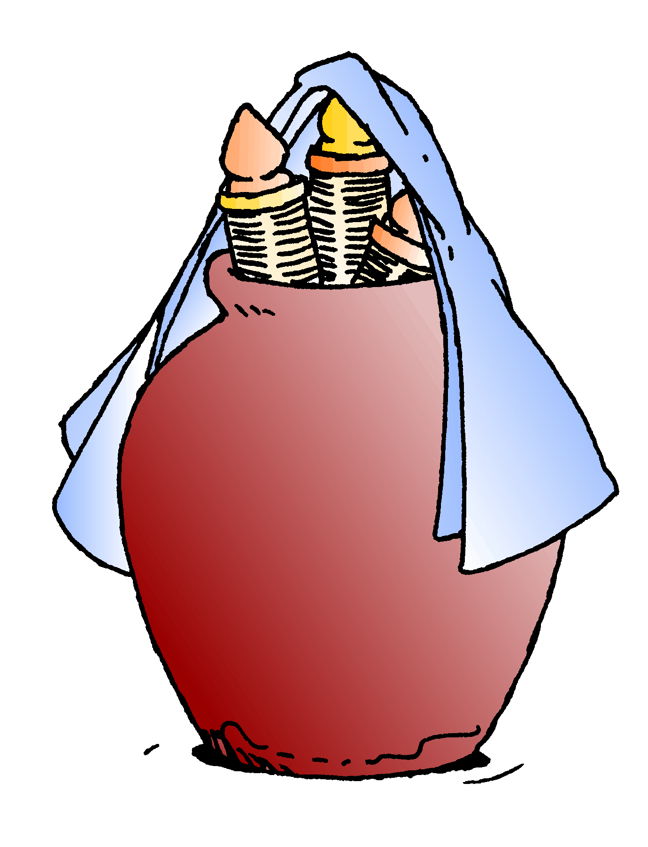
I Vangeli
Discordanze (1)
in sequenze narrative parallele, qualche evangelista salta il racconto di alcuni episodi
ci sono inversioni dell'ordine degli episodi
In brani paralleli ci sono inversioni dell'ordine delle parole;
le espressioni di Marco sembrano più primitive di quelle degli altri due.
Matteo farcisce spesso episodi paralleli con citazioni dell'A.T. che non troviamo negli altri due
in Luca si trovano brani con uno stile da greco classico, a volte è usato un greco scadentissimo.

Slide 11
I Vangeli
Discordanze (2)
Questo ci aiuta a capire che gli evangelisti non sono semplici autori dei vangeli: non è vero che ogni evangelista ha scritto il suo vangelo basandosi sui suoi ricordi personali.
Non potremmo spiegare la qualità e la quantità di concordanze e discordanze che si sono trovate.
Tra i sinottici c'è certamente una relazione letteraria.

Slide 12
I Vangeli
Discordanze (3)
Tre componenti sono intervenute nel percorso di scrittura dei sinottici:
una tradizione orale comune:
gli evangelisti avevano in mente la stessa predicazione dello stesso apostolo o comunque nella stessa comunità;
una interdipendenza letteraria tra i vangeli:
essi "si conoscono", gli evangelisti hanno scritto il loro vangelo tenendo presente gli altri;
fonti letterarie alle quali gli evangelisti hanno attinto:
Racconti, raccolte di detti, o comunque altri scritti; materiale che comunque non ci è pervenuto

Slide 13
I Vangeli
Come sono nati i vangeli?
Possiamo soltanto fare delle ipotesi che tendono a spiegare gli elementi caratteristici analizzati nei vangeli.
Sono stati necessari anni di ricerca di molti studiosi, tentativi parziali o sbagliati.
Attualmente si è in grado di individuare un percorso molto probabile e non certissimo, però ci aiuta ad avere un'idea di come possono essere andate le cose.

Slide 14
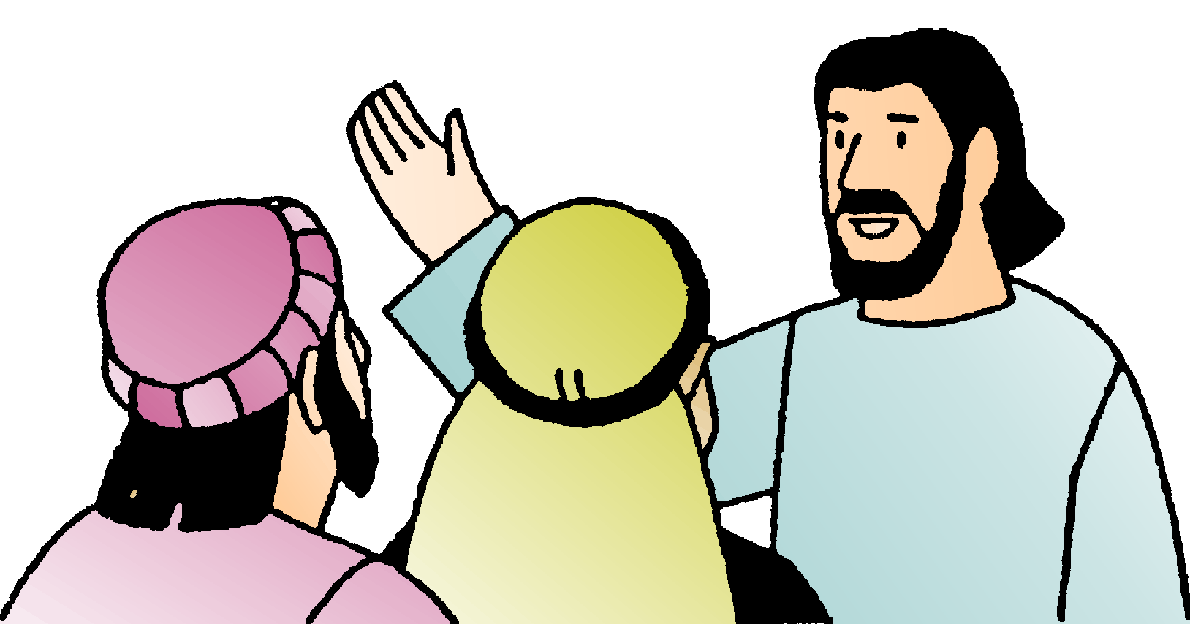
I Vangeli
La predicazione di Gesù’
Gesù ha predicato alle folle, nelle sinagoghe, nei villaggi, sulle piazze;
Ha scelto dei discepoli che per tre anni hanno ascoltato la sua parola.
Gesù ha dedicato parte del suo tempo al gruppo ristretto dei dodici.
Il modo di insegnare del tempo aveva il carattere della ripetitività e l’uso di tecniche che facilitavano mandare a memoria l’insegnamento.
Mentre tutti sapevano leggere, pochissimi sapevano scrivere anche perché la scrittura era normalmente impraticabile: si scriveva su tavolette ricoperte di cera, su creta fresca o su costosissimi fogli di papiro. Scrivere era un procedimento estremamente laborioso, che non poteva essere usato nella vita quotidiana.

Slide 15
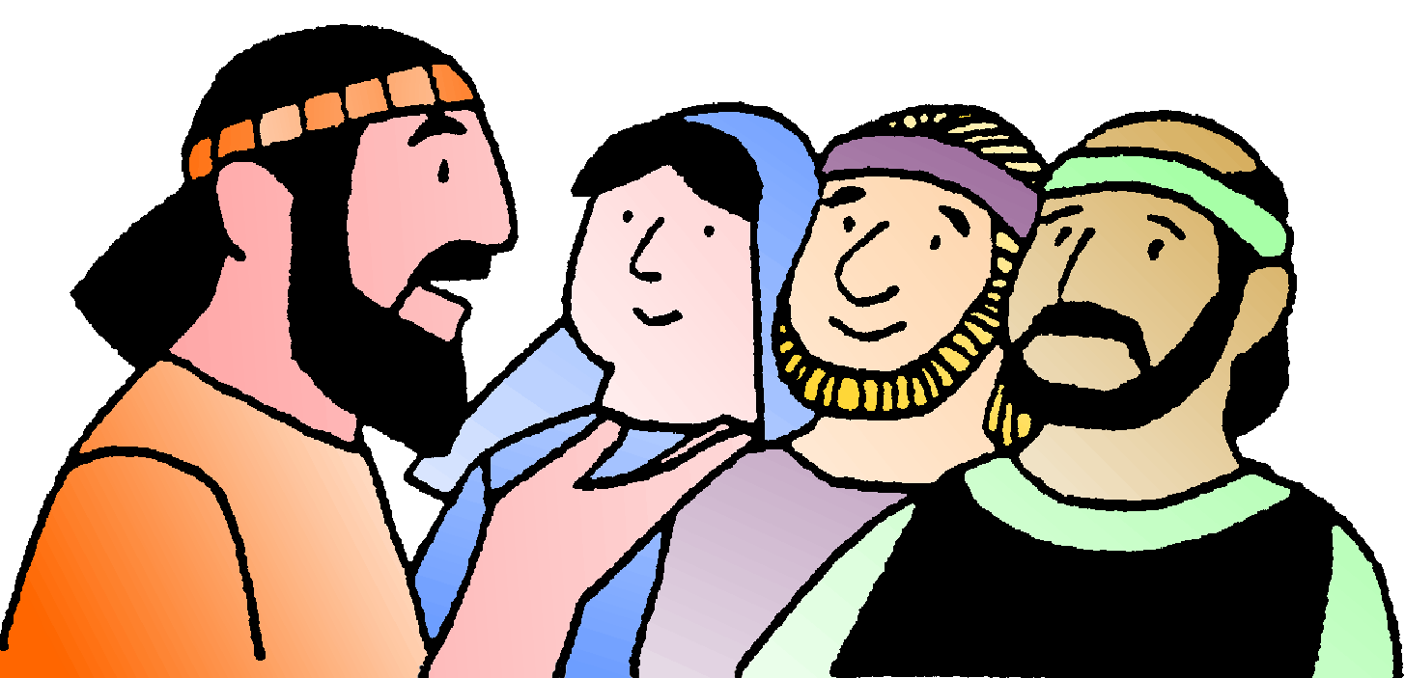
I Vangeli
La predicazione degli Apostoli
Gli apostoli, dopo la Pentecoste, hanno cominciato a Gerusalemme ad annunciare che Gesù è il Messia.
È un annuncio dal contenuto essenziale: lo troviamo negli Atti degli Apostoli per la voce di Pietro e di Paolo.
Tali prediche sono il nucleo dell’annuncio evangelico (Kerigma), che ritroviamo poi nei vangeli sinottici: dal battesimo di Giovanni fino a Gerusalemme, la condanna a morte e la risurrezione.
Gli apostoli non solo hanno ripetuto l
e parole e gli insegnamenti di Gesù
ma hanno raccontato anche i fatti di c
ui erano stati testimoni durante la loro vita.

Slide 16
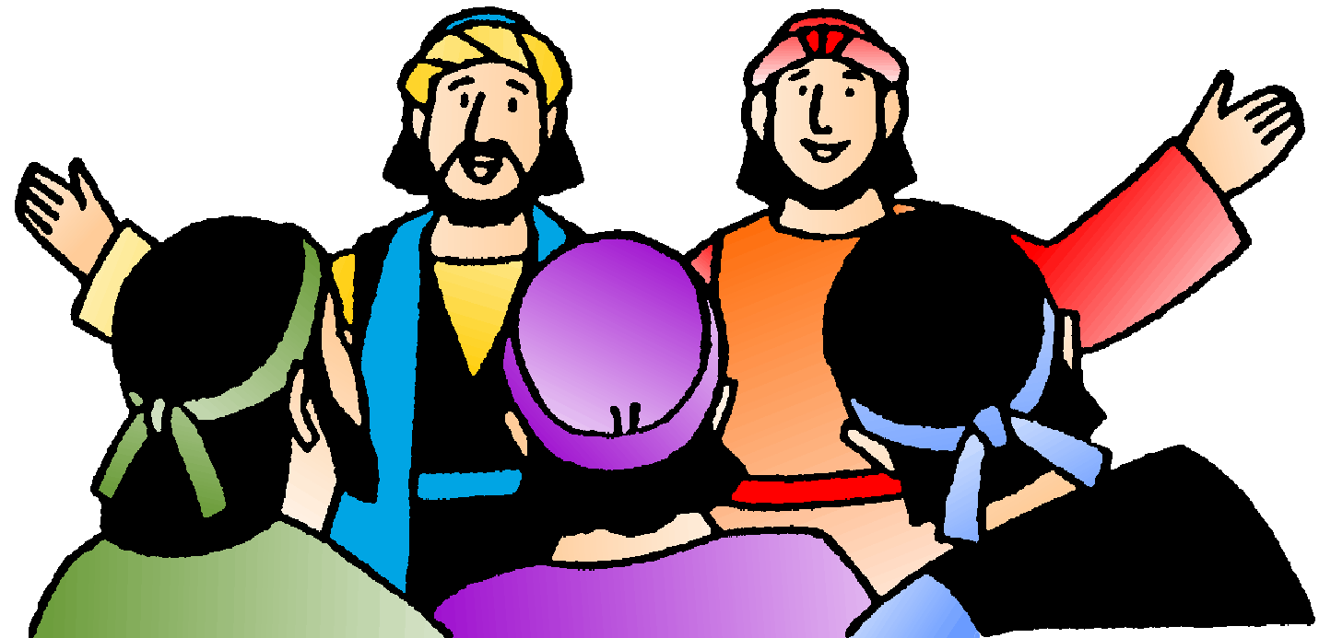
I Vangeli
La predicazione della Chiesa
Lentamente la predicazione degli Apostoli e dei discepoli su Gesù assume una forma precisa; i detti e i fatti di Gesù si fissano in una forma determinata e tramandata in modo costante e fedele.
La comunità non crea il contenuto della predicazione, ne elabora la forma adatta a trasmettere il messaggio di Gesù e su Gesù.
L'annuncio cristiano non era lasciato alla libera iniziativa dei singoli, aveva un rigido carattere di tradizione che passava fedelmente da persona a persona basandosi sulla testimonianza autorevole dei testimoni oculari.

Slide 17
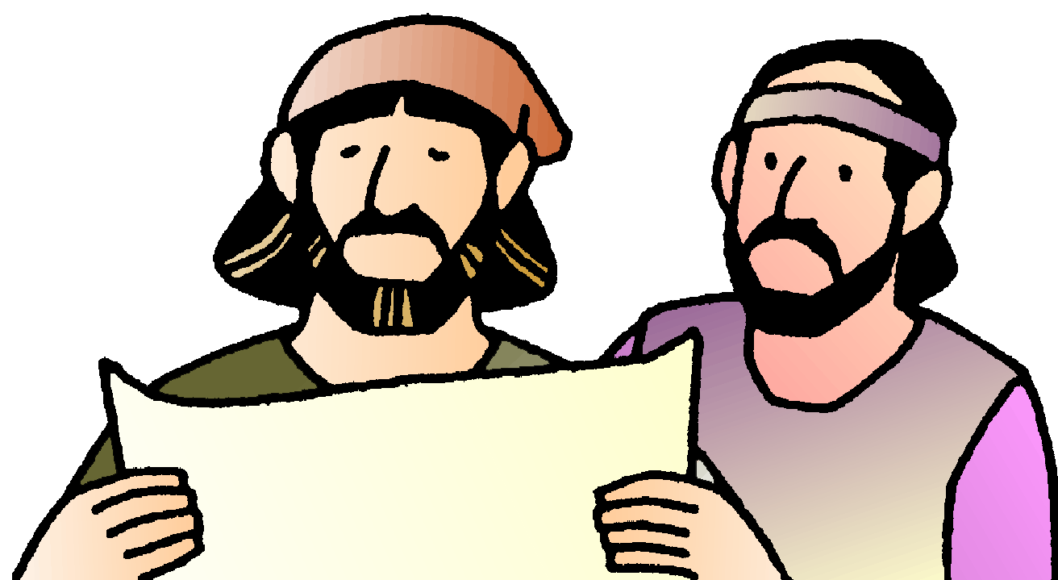
I Vangeli
L’inizio della scrittura
tre esigenze delle prime comunità:
la liturgia: occorrono testi da leggere;
la catechesi: il bisogno di testi di riferimento per insegnamento;
l'annuncio ai non credenti: la necessità di promemoria con gli insegnamenti e le parole significative dette da Gesù.
Per questo la comunità degli apostoli ha mantenuto la memoria delle parole di Gesù e degli episodi della sua vita.
Altri elementi sono:
la determinazione del comportamento
dei cristiani nell'incontro con culture e stili
di vita diversi;
la difesa contro accuse, calunnie e
fraintendimenti, da parte ebraica e pagana;
il ricordo affettuoso e gratuito
dell'"amico" Gesù.

Slide 18
I Vangeli
La guida dello Spirito Santo
«Queste cose vi ho detto quando ero ancora tra voi. Ma il Consolatore, lo Spirito Santo che il Padre manderà nel mio nome, egli v'insegnerà ogni cosa e vi ricorderà tutto ciò che io vi ho detto» (Giovanni 14,25-26).
Dopo la risurrezione e il dono dello Spirito gli apostoli hanno compreso più che nel tempo dell’ascolto. Il loro insegnamento non è una cronaca, ma l'interpretazione dei fatti di cui sono stati testimoni.
Il lavoro di memoria e di scrittura ha impegnato
molte persone per diversi anni, non è stato un
lavoro coordinato, pianificato, strutturato.
Gli apostoli e gli uomini della loro cerchia hanno
messo il loro ingegno, le proprie capacità,
l’impegno personale, ma è lo Spirito di Dio che
li ha guidati al ricordo e alla comprensione di
quanto Gesù aveva fatto e detto; è lo Spirito che
ha orientato e coordinato l’impegno di ciascuno,
ha permesso, nel tempo, di trovare, fondere, coniugare la fatica di tanti.

Slide 19
I Vangeli
I primi scritti
I primi ad essere scritti furono i racconti della passione.
Ben presto furono scritte anche delle raccolte di parabole, e anche di miracoli.
Non è stato facile capire come da questi testi, molto brevi, si sia arrivati ai vangeli tanto che ancora gli studiosi stanno discutendo.
Si può, però, abbozzare una storia dei Vangeli, che tenga conto di quello che emerge dalla lettura comparata dei Vangeli che abbiamo oggi e dei dati che emergono dagli altri scritti del Nuovo Testamento.
Si ipotizzano almeno 4 testi antecedenti ai vangeli, sui quali gli evangelisti si sarebbero basati per redarre i vangeli canonici.

Slide 20
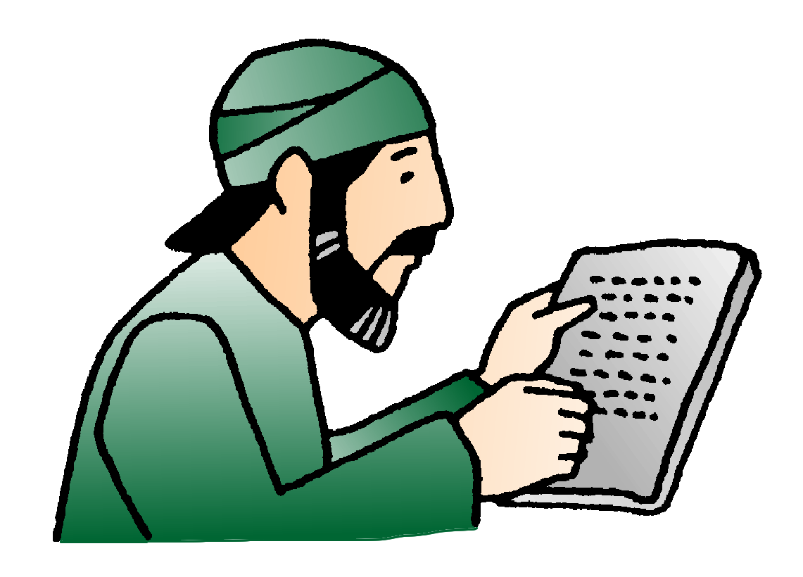
I Vangeli
Prima dell'anno 36 (anno della persecuzione ad opera di Saulo), viene scritta una prima raccolta di materiale su Gesù ad opera della comunità di Gerusalemme, con il diretto contributo degli apostoli.
La lingua parlata era l'aramaico ma il testo è scritto in ebraico, la lingua della Scrittura.
Comprende probabilmente tutti quei testi che oggi compaiono in tutti i tre sinottici.
Chiamiamo questo testo il «Vangelo dei dodici».

Slide 21
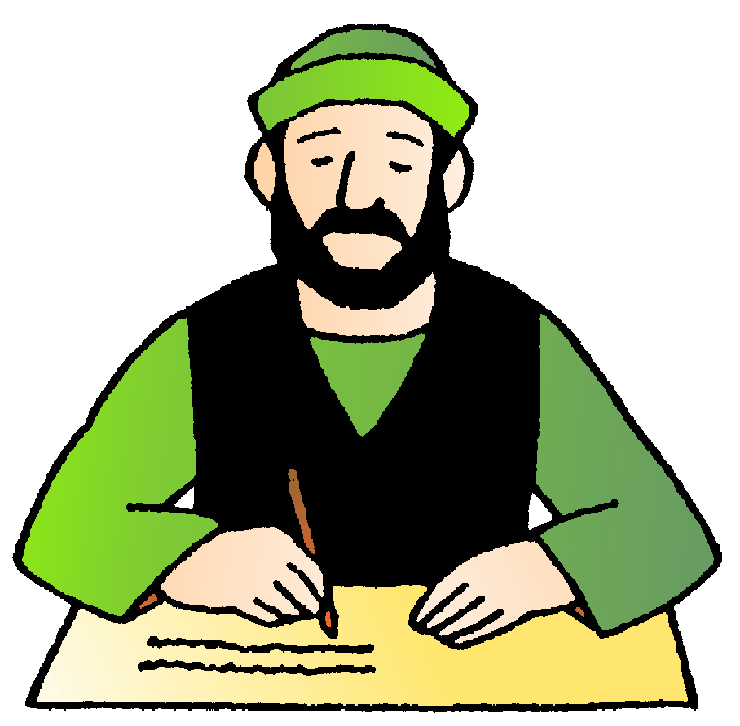
I Vangeli
Gli Atti degli Apostoli raccontano che si creò in Gerusalemme una comunità cristiana formata da ebrei di lingua greca, i cosiddetti «ellenisti», per loro gli apostoli nominano i "sette“ per il sevizio della carità. Trasferendosi, questa comunità portò l'annuncio in Siria, in Fenicia, e a Cipro.
Nasce la comunità di Antiochia di Siria, formata da persone provenienti dal mondo greco (vedi At 11,19-24). Da Gerusalemme è inviato Barnaba che riconosce in quella comunità l’azione dello Spirito di Cristo.
Probabilmente Barnaba portò con sé il Vangelo dei dodici, che in seguito fu adattato alla situazione specifica della comunità.
Fu tradotto in greco, ed accresciuto di nuove tradizioni che appartenevano al gruppo dei «Sette», che riguardano soprattutto la universalità del messaggio cristiano e l'esigenza di purità di cuore insegnata da Gesù.
Questo materiale potrebbe essere quello che ritroviamo negli episodi comuni a Matteo e Marco.
Possiamo chiamare questo testo il «Vangelo ellenista».

Slide 22
I Vangeli
Sila, divenuto collaboratore di Paolo nel secondo viaggio missionario in Asia Minore e in Grecia, probabilmente ha portato il Vangelo dei dodici nelle nuove comunità fondate da Paolo: Filippi, Tessalonica, Corinto.
L'antico testo ebraico è stato probabilmente tradotto in greco e sia stato arricchito con un certo numero di tradizioni orali, utilizzate da Paolo e dal suo gruppo nella predicazione. Sono argomenti vicini ai temi affrontati nelle lettere di Paolo.
Verso gli anni 56-57, a Filippi o a Efeso probabilmente
compare un nuovo testo del Vangelo.
Di questo troviamo traccia nel materiale
oggi comune a Marco e Luca.
Lo potremo chiamare: «Vangelo paolino».

Slide 23
I Vangeli
A Cesarea Marittima, alla fine degli anni 30, nacque una comunità cristiana di ex-pagani, simpatizzanti del giudaismo e chiamatidagli ebrei «timorati di Dio».
Si può ipotizzare che per loro sia stata preparata una catechesi adatta che non si poteva trovare nel Vangelo dei dodici.
Gli Atti collegano Cesarea alla figura del "diacono" ellenista Filippo. Possiamo immaginare che prendendosi cura della comunità di Cesarea, negli anni 40, abbia raccolto scrivendoli in greco, molti insegnamenti di Gesù in un testo catechistico che possiamo chiamare «Vangelo dei timorati di Dio».
A questa fonte hanno attinto Matteo e Luca, ma non Marco.
In Mt 8,5-13 e Lc 7,1-10 c'è l’episodio del centurione di Cafarnao (pagano) , al quale Gesù guarisce il figlio.
Negli Atti (10,1-48) troviamo un racconto simile, quello del centurione Cornelio di Cesarea si convertì con la sua famiglia romano-pagana. La loro accoglienza della nella comunità fu un evento nuovo che provocò un cambiamento radicale nell’atteggiamento della chiesa di Gerusalemme.

Slide 24
I Vangeli
La redazione dei Vangeli sinottici
Dopo la predicazione orale, la strutturazione letteraria dei vari episodi, l'elaborazione dei primi documenti scritti …
… vengono scritti e fissati i tre Vangeli sinottici, che saranno riconosciuti e tramandati dalla Chiesa senza più essere toccati.
La tradizione antica identifica in Matteo, Marco e Luca gli autori di questo lavoro.
Hanno fatto il lavoro di ricerca e di organizzazione dell'antico materiale giunto a loro in vario modo, e nella redazione dei loro vangeli hanno dato un taglio personale, determinato anche dall’ambiente in cui si trovavano e dei primi destinatari della loro opera.

Slide 25
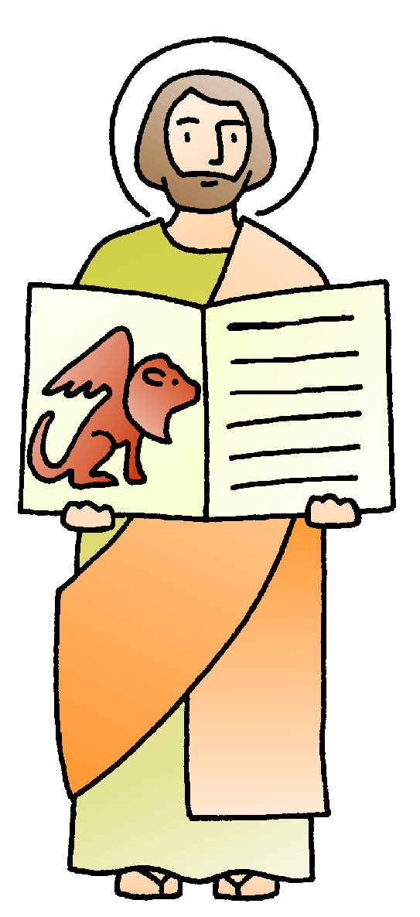
MARCO
I Vangeli
Secondo l'antica tradizione, Marco era discepolo di Pietro e scrisse il vangelo a Roma.
Qui erano arrivati, il Vangelo ellenista da Antiochia e il Vangelo paolino dalle comunità greche, Marco fonde due testi che avevano tradotto e adattato il precedente Vangelo dei dodici.
Marco si preoccupò di comporre in unità quei due vangeli paralleli e simili. Tale lavoro lasciò come impronta significativa un fenomeno di dualità che caratterizza Marco: Matteo e Luca presentano dei racconti equivalenti, Marco utilizza espressioni doppie, combinando i testi che ritroviamo in Matteo e Luca.
Marco non si è stato un semplice compilatore, ma un vero autore e narratore che dà vivacità e profondità al suo scritto.
Molti sono piccoli particolari che lo caratterizzano. Tipici sono gli sguardi di Gesù verso coloro che gli stanno attorno (es. Mc 3,5).

Slide 26
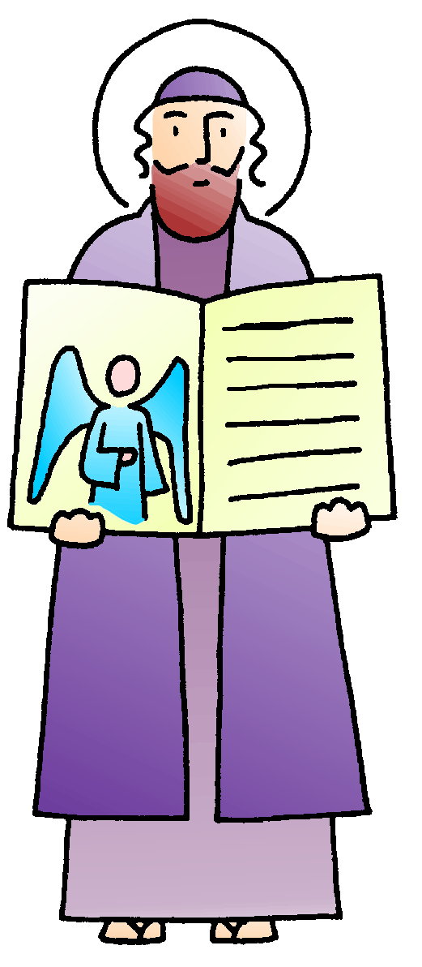
I Vangeli
MATTEO
Secondo l'antica tradizione, questo vangelo ha visto la luce nelle regioni della Siria, probabilmente nella comunità di Antiochia.
Matteo ha usato come fonte principale e testo base il Vangelo ellenista: in esso ha inserito i discorsi che ha tratto dal Vangelo dei timorati di Dio, ma raggruppandoli e fondendoli in modo originale, secondo propri criteri compositivi. Inoltre ha aggiunto altri brani che gli sono esclusivi, traendoli dai propri ricordi, dalle tradizioni orali o forse anche da altre fonti scritte che non possiamo ricostruire.
Inoltre Matteo presenta uno stadio evoluto del pensiero cristiano; conosce per certa la caduta di Gerusalemme dell'anno 70; si pone in netto e forte contrasto con il gruppo fariseo integrista che, dopo la fine del Tempio, aveva assunto la guida del superstite mondo giudaico.
L'autore, insieme alla sua comunità, si sente un rabbino cristiano, uno «scriba divenuto discepolo del Regno dei cieli» (cf Mt 13,52).

Slide 27
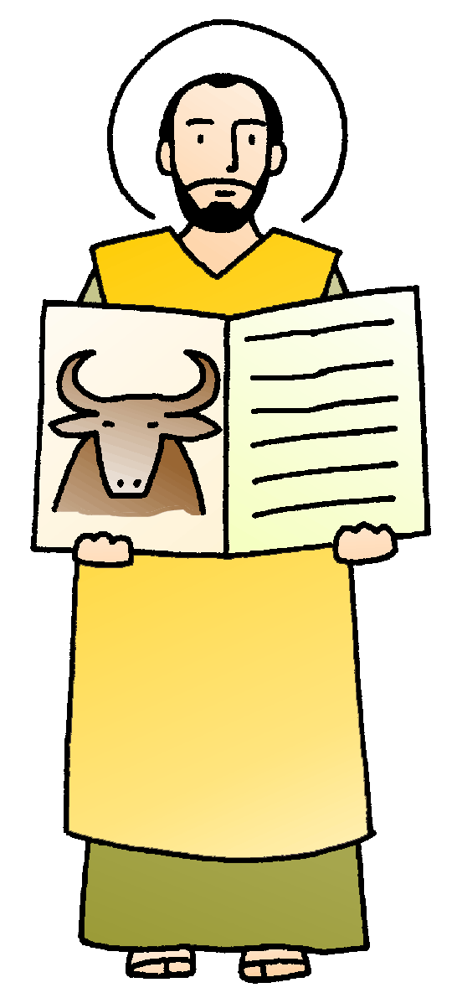
I Vangeli
LUCA
Luca stesso ci dice, nel prologo del suo vangelo, il criterio che ha seguito per la redazione (Lc 1,1-4).
Ne vengono fuori importanti informazioni:
i testimoni iniziali hanno trasmesso notizia degli eventi;
Luca sa che molti hanno lavorato a scrivere queste tradizioni; egli ha tenuto conto di questi scritti, ma ugualmente ha fatto una ricerca personale, raccogliendo anche tradizioni non scritte; ha voluto comporre un racconto ordinato. Sembra dunque che Luca abbia sviluppato il Vangelo paolino (Luca segue Paolo nelle varie peregrinazioni), integrandolo con i dati del Vangelo dei timorati di Dio, conosciuto probabilmente a Cesarea durante la prigionia di Paolo degli anni 58-60.
A differenza di Matteo, Luca conserva l'ordine primitivo che trova in questa seconda fonte, e ne riporta il materiale in due blocchi che inserisce nel corpo del Vangelo paolino. Inoltre, Luca ha completato queste fonti con molto altro materiale che gli è proprio, avendolo conosciuto grazie alle ricerche effettuate. La tradizione colloca l'origine del vangelo di Luca nelle regioni greche.

Slide 28
Vangelo dei dodici
Gerusalemme
Vangelo Ellenista
Antiochia di Siria
Vangelo Paolino
Efeso - Filippi
Vangelo dei
Timorati di Dio
Cesarea Marittima
Fonti
proprie
Fonti
proprie
MATTEO
MARCO
LUCA

Slide 29
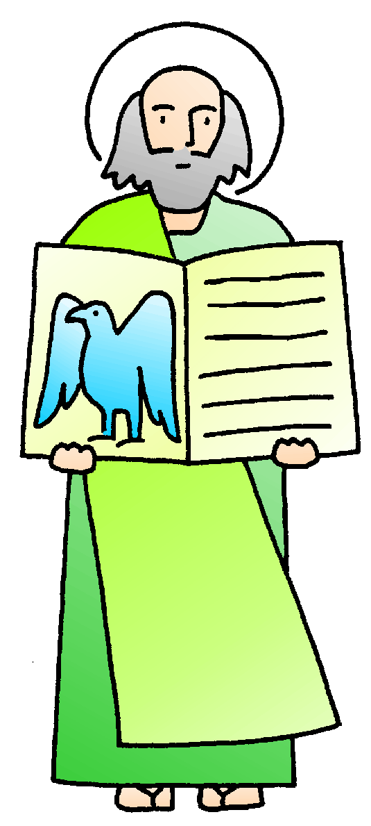
GIOVANNI
I Vangeli
Il Vangelo secondo Giovanni si distingue chiaramente dai sinottici.
È un'opera unitaria dal punto di vista linguistico e stilistico, ma con diverse "stranezze“:
delle aggiunte evidenti:
numerose fratture e incongruenze
ripetizioni e discordanze
Ha una lunga gestazione
Non è un'opera autonoma, perché fa parte di un gruppo di scritti.

Slide 30
GIOVANNI
I Vangeli
AGGIUNTE EVIDENTI:
il prologo (1,1-18);
l'episodio dell'adultera (7,53-8,11): ha lo stile tipico di Luca, e manca in alcuni manoscritti antichi importanti;
il racconto dell'ultima apparizione (21,1-25): viene dopo la conclusione del c. 20.
NUMEROSE FRATTURE E INCONGRUENZE.
3,22 ("Gesù battezzava") è in contrasto con 4,2 ("Non era Gesù che battezzava, ma i suoi discepoli");
4,44 ("Gesù stesso aveva dichiarato che un profeta non riceve onore nella sua patria") è una nota di intonazione sinottica, stonata nel contesto; infatti subito dopo, al v. 45, si dice: "Quando giunse in Galilea i Galilei lo accolsero con gioia";
I cc. 5-6-7 sono in un ordine problematico: il c. 5 è ambientato a Gerusalemme; il c. 6 inizia affermando: "Dopo questi fatti Gesù andò dall'altra riva del mare di Galilea". Sembra che i blocchi siano stati accostati in un secondo tempo, dopo una precedente vita autonoma;

Slide 31
GIOVANNI
I Vangeli
11,2 dice che Maria è quella che aveva unto i piedi di Gesù, eppure l'episodio viene raccontato nel c. 12;
in 12,36 si dice che "Gesù se ne andò e si nascose da loro". Poi i vv. 37-43 sono riflessioni teologiche dell'autore. All'improvviso al v. 44 si dice che Gesù gridò a gran voce. A chi gridò, se era da solo?
14,31: dopo due capitoli di discorsi Gesù dice: "Alzatevi, andiamo via di qui", e poi invece per i cc. 15-16-17 continua il suo discorso.
RIPETIZIONI E DISCORDANZE:
3,12-21.31-36 e 12,44-50 sembrano doppioni (valli a leggere);
7,28 = 8,14; 7,34-36 è simile a 8,21;
la doppia chiusura finale, già notata sopra: 20,20-31 (dell'evangelista) e 21,24-25 (un altro che dà la garanzia).

Slide 32
GIOVANNI
I Vangeli
UNA GESTAZIONE LUNGA
La gestazione dell'opera dura circa 60 anni, attraverso un lungo e complesso lavoro di stesura e revisione. In questi anni avviene una maturazione della visione teologica in seno alla comunità.
Tale maturazione riguarda la riflessione sulla vita di Gesù, la comprensione dei segni liturgici, ma anche il senso della storia, in relazione alla caduta di Gerusalemme (sottomessa nel 70 d.C. dai romani) e all'inizio delle persecuzioni.
I discorsi presenti nel Vangelo di Giovanni sono il frutto di teologia, di letteratura e di meditazione; il testo ha un valore anche letterario, pieno come è di richiami, di riprese e di approfondimenti al proprio interno. È un grande tessuto dove diversi fili si incrociano e si intrecciano.

Slide 33
GIOVANNI
I Vangeli
Il quarto Vangelo rispecchia la vita dell'apostolo e della sua comunità. È un'opera che nasce nella vita e per la vita. L'apostolo prima di tutto ha predicato. Dalla predicazione iniziale nasce qualche scritto che a sua volta si evolve, viene riletto, riscritto, ritoccato, finché si arriva alla stesura definita.
Il Vangelo secondo Giovanni non è un'opera autonoma, perché fa parte di un gruppo di scritti: è infatti strettamente legato alle tre lettere e all'Apocalisse.
Per poter spiegare il vangelo bisogna tener conto anche di questi scritti. Essi ci permettono di parlare di un ambiente vitale d'origine che è una comunità con un proprio linguaggio e una particolare mentalità.

Slide 34
GIOVANNI
I Vangeli
Alla luce di questa situazione, la storia del quarto Vangelo può essere schematizzata in cinque stadi:
Nella fase della predicazione si costituiscono lentamente le tradizioni evangeliche; il materiale tradizionale assume una forma particolare e viene strutturato in raccolte letterarie.
Tutto questo molteplice materiale subisce un coordinamento organico, che equivale a una prima edizione: in seguito il testo viene aggiornato tenendo conto delle difficoltà e dei problemi insorti nel frattempo, e si può parlare di una seconda edizione
l'edizione definitiva è curata da un redattore diverso dall'autore, forse dopo la morte dell'apostolo.
Tutto questo avviene nella comunità di Efeso (capitale della provincia romana d'Asia, sulla costa occidentale dell'odierna Turchia).
Giovanni poté essere vissuto ad Efeso gli ultimi 20-30 anni della sua vita, verso la fine del secolo.
È appunto negli anni 90-100 che viene collocata la stesura definitiva del quarto vangelo.

Slide 35
AMEN

